Slide 1
ỦY BAN NHÂN DÂN QUẬN LONG BIÊN
TRƯỜNG MẦM NON BAN MAI XANH
GIÁO DỤC NẾP SỐNG THANH LỊCH, VĂN MINH
ĐỀ TÀI:VĂN MINH NƠI CÔNG CỘNG
Lớp: Mẫu giáo lớn A2

Slide 2
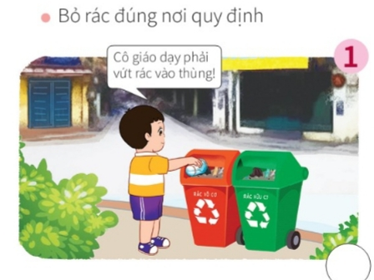

Slide 3
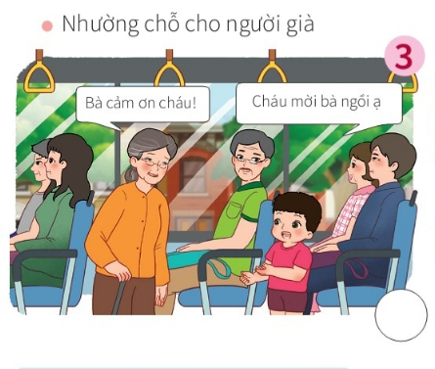

Slide 4
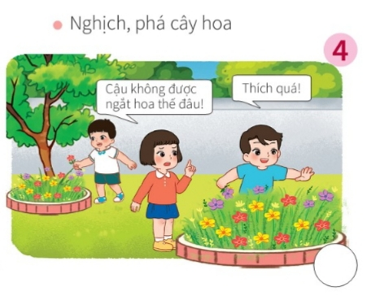

Slide 5
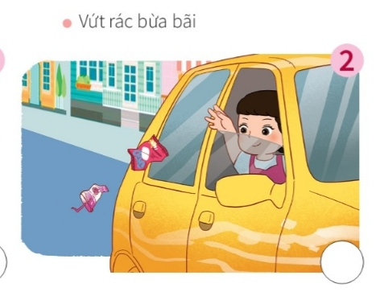

Slide 6
Lời khuyên: Khi ở nơi công cộng con phải luôn giữ
Gìn trật tự, vệ sinh chung co mình và cho mọi người
Các con nhớ chưa nào.

Slide 7
Con hãy chọn hành động đúng cho hình ảnh sau đây?

Slide 8
Con hãy chọn hành động đúng cho hình ảnh sau đây?

